Slide 1
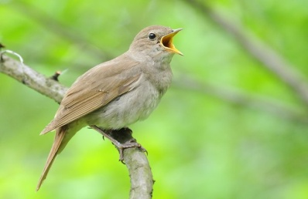

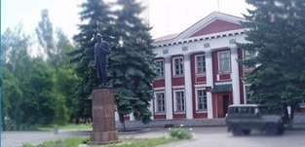
БЮДЖЕТ ДЛЯ ГРАЖДАН
К РЕШЕНИЮ ПРЕДСТАВИТЕЛЬНОГО СОБРНИЯ ЛЬГОВСКОГО РАЙОНА КУРСКОЙ ОБЛАСТИ ОТ 23.12.2021 Г. №169 «О БЮДЖЕТЕ МУНИЦИПАЛЬНОГО РАЙОНА «ЛЬГОВСКИЙ РАЙОН» КУРСКОЙ ОБЛАСТИ НА 2022 ГОД И НА ПАЛНОВЫЙ ПЕРИОД 2023 И 2024 ГОДОВ»

Slide 2
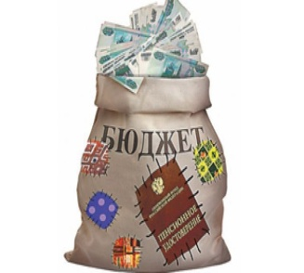
Что такое «Бюджет для граждан?»
БЮДЖЕТ ДЛЯ ГРАЖДАН – это упрощенная версия бюджетного документа, которая использует неформальный язык и доступные форматы, чтобы облегчить для граждан понимание бюджета. Он содержит информационно-аналитический материал, доступный для широкого круга неподготовленных пользователей
«Бюджет для граждан» познакомит Вас с положениями основного финансового документа Льговского муниципального района – утвержденного бюджета на предстоящий год и на плановый период.
Представленная информация предназначена для широкого круга пользователей и будет интересна и полезна как студентам, педагогам, врачам, молодым семьям, так и гражданским служащим, пенсионерам и другим категориям населения, так как районный бюджет затрагивает интересы каждого жителя Льговского муниципального района. Мы постарались в доступной и понятной форме для граждан, показать основные показатели районного бюджета.
«Бюджет для граждан» нацелен на получение обратной связи от граждан, которым интересны современные проблемы муниципальных финансов в Льговском районе.

Slide 3
СТРУКТУРА БЮДЖЕТА ДЛЯ ГРАЖДАН
ВВОДНАЯ ЧАСТЬ
ОБЩИЕ ХАРАКТЕРИСТИКИ БЮДЖЕТА
ДОХОДЫ БЮДЖЕТА
РАСХОДЫ БЮДЖЕТА
МУНИЦИПАЛЬНЫЕ ПРОГРАММЫ
ДОПОЛНИТЕЛЬНАЯ ИНФОРМАЦИЯ

Slide 4
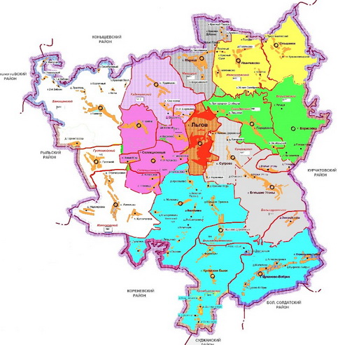

Площадь Льговского района составляет 1080 км². Район граничит с Кореневским, Рыльским, Хомутовским, Курчатовским, Большесолдатским, Конышевским и Суджанским районами Курской области.
8 сельских поселений

Slide 5


ЧТО ТАКОЕ
БЮДЖЕТ?
БЮДЖЕТ- это форма образования и расходования денежных средств, предназначенных для финансового обеспечения задач и функций государства и местного самоуправления.
БЮДЖЕТ
РАСХОДЫ
ДОХОДЫ
ДОХОДЫ БЮДЖЕТА – поступающие в бюджет денежные средства (налоги юридических и физических лиц, штрафы, административные платежи и сборы, финансовая помощь).
РАСХОДЫ БЮДЖЕТА – выплачиваемые из бюджета денежные средства (социальные выплаты населению, содержание государственных учреждений (образование, здравоохранение и другие), капитальное строительство и другие)

Slide 6
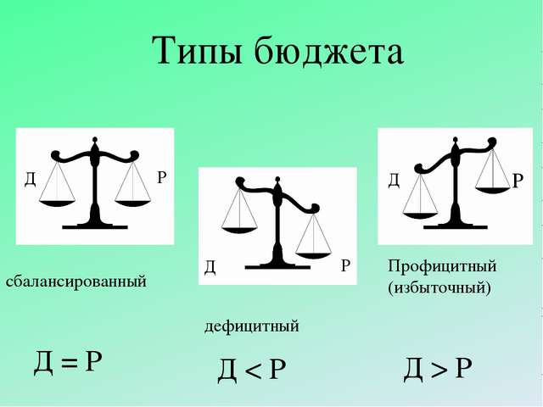

ДОХОДЫ – РАСХОДЫ = ДЕФИЦИТ (ПРОФИЦИТ)
Профицит (доходы больше расходов)
При превышении доходов над расходами принимается решение, как их использовать (например,накапливать резервы, остатки, погашать долг).
Дефицит (расходы больше доходов)
При превышении расходов над доходами принимается решение об источниках покрытия дефицита (например, использовать имеющиеся накопления, остатки, взять в долг)

Slide 7


УЧАСТИЕ ОТДЕЛЬНОГО ГРАЖДАНИНА В
БЮДЖЕТНОМ ПРОЦЕССЕ
КАК НАЛОГОПЛАТЕЛЬЩИК
Является основным звеном, формирующим доходную часть бюджета
Налог на доходы физических лиц
Налог на имущество
Транспортный налог
Земельный налог

Slide 8
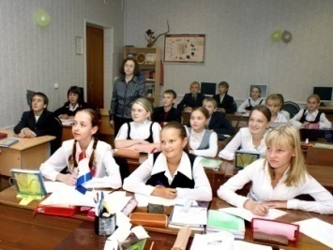


ДОХОДЫ БЮДЖЕТА - поступления денежных средств в бюджет
Каждый житель Льговского муниципального района является участником формирования этого плана с одной стороны как налогоплательщик, наполняя доходы бюджета, с другой – он получает часть расходов как потребитель общественных услуг. Муниципальный район расходует поступившие доходы для выполнения своих функций и предоставления муниципальных услуг: образование, культура, спорт, социальное обеспечение, поддержка экономики, гарантии безопасности и правопорядка, защита общественных интересов, гражданских прав и свобод и др.
Граждане — и как налогоплательщики, и как потребители муниципальных услуг — должны быть уверены в том, что передаваемые ими в распоряжение средства используются прозрачно и эффективно, приносят конкретные результаты как для общества в целом, так и для каждой семьи, для каждого человека.

Slide 9

На чем основывается проект районного бюджета?
СОСТАВЛЕНИЕ ПРОЕКТА РАЙОННОГО БЮДЖЕТА ОСНОВЫВАЕТСЯ НА:
Положениях послания Президента РФ Федеральному Собранию РФ, определяющих бюджетную политику в Российской Федерации
Основных направлениях бюджетной политики и Основных направлениях налоговой политики Льговского района Курской области
Прогнозе социально-экономического развития Льговского района Курской области
Бюджетном прогнозе Льговского района
Курской области на долгосрочный период
Муниципальных программах Льговского района Курской области

Slide 10


Основные направления бюджетной политики в области доходов на 2022 год и плановый период 2023 и 2024 годов
Совместная работа с ИФНС по вопросам прогнозирования налогов, мониторинга поступлений и задолженности по налогам в бюджет.
Мероприятия по организации оформления земель в собственность и вовлечению в оборот неиспользуемых земель сельскохозяйственного назначения.
Содействие в организации и поддержке малых форм хозяйствования.
Мероприятия по регистрации прав муниципальной собственности на автомобильные дороги.
Выявление и инвентаризация прав на земельные участки.
Повышение уровня администрирования неналоговых доходов.
Сокращение задолженности по неналоговым платежам.
Формирование земельных участков с целью их продажи на аукционах.
Эффективное использование муниципального арендного фонда.

Slide 11
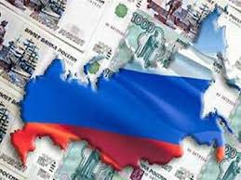

Основные направления бюджетной политики в области расходов на 2022 год и на плановый период 2023 и 2024 годов
Сохранение социальной направленности бюджета.
Реализация социально-значимых инвестиционных проектов, повышение качества дорожной инфраструктуры.
Совершенствование инструментов программно - целевого планирования бюджета.
Обеспечение сбалансированности бюджета.
Поддержание устойчивости бюджета на всем периоде планирования.

Slide 12





ЭТАПЫ БЮДЖЕТНОГО ПРОЦЕССА
РАЗРАБОТКА ПРОГНОЗА СОЦИАЛЬНО-ЭКОНОМИЧЕСКОГО РАЗВИТИЯ ГОРОДА НА ОЧЕРЕДНОЙ ФИНАНСОВЫЙ ГОД И ПЛАНОВЫЙ ПЕРИОД
ОРГАНИЗАЦИЯ И ОСУЩЕСТВЛЕНИЕ МУНИЦИПАЛЬНОГО ФИНАНСОВОГО КОНТРОЛЯ
РАЗРАБОТКА ДОКУМЕНТОВ И МАТЕРИАЛОВ, НЕОБХОДИМЫХ ДЛЯ ФОРМИРОВАНИЯ БЮДЖЕТА
УТВЕРЖДЕНИЕ ОТЧЕТА ОБ ИСПОЛНЕНИИ БЮДЖЕТА
СОСТАВЛЕНИЕ ПРОЕКТА БЮДЖЕТА
ОСУЩЕСТВЛЕНИЕ БЮДЖЕТНОГО УЧЕТА
РАССМОТРЕНИЕ И УТВЕРЖДЕНИЕ БЮДЖЕТА
ИСПОЛНЕНИЕ БЮДЖЕТА

Slide 13
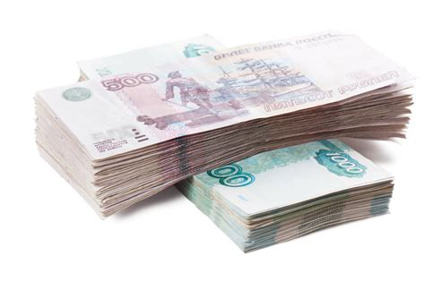
ОСНОВНЫЕ ХАРАКТЕРИСТИКИ
КОНСОЛИДИРОВАННОГО БЮДЖЕТА ЛЬГОВСКОГО РАЙОНА КУРСКОЙ ОБЛАСТИ НА 2022 ГОД И НА ПЛАНОВЫЙ ПЕРИОД 2023 И 2024 ГОДОВ
рублей
Показатель | 2022 год |  |  | 2023 год |  |  | 20224год
 | Консолидированный бюджет 2022 год | Бюджет муниципального района | Бюджеты сельских поселений | Консолидированный бюджет 2023 год | Бюджет муниципального района | Бюджеты сельских поселений | Консолидированный бюджет 2024 год | Бюджет муниципального района | Бюджеты сельских поселений
Доходы - всего (без внутренних оборотов) | 471 947 086,00 | 434 806 453,00 | 37 140 633,00 | 444 254 196,00 | 418 842 683,00 | 25 411 513,00 | 459 597 024,00 | 434 337 245,00 | 25 259 779,00
Налоговые и неналоговые | 79 184 762,00 | 60 422 530,00 | 18 762 232,00 | 83 063 006,00 | 64 303 897,00 | 18 759 109,00 | 88 058 712,00 | 69 004 276,00 | 19 054 436,00
Безвозмездные поступления | 392 762 324,00 | 374 383 923,00 | 18 378 401,00 | 361 191 190,00 | 354 538 786,00 | 6 652 404,00 | 371 538 312,00 | 365 332 969,00 | 6 205 343,00
Расходы - всего (без внутренних оборотов) | 472 975 086,00 | 435 834 453,00 | 37 140 633,00 | 444 254 196,00 | 418 842 683,00 | 25 411 513,00 | 459 597 024,00 | 434 337 245,00 | 25 259 779,00
Профицит(+), дефицит (-) | -1 028 000,00 | -1 028 000,00 | 0,00 | 0,00 | 0,00 | 0,00 | 0,00 | 0,00 | 0,00

Slide 14

ДОХОДЫ БЮДЖЕТА - поступления денежных средств в бюджет
НАЛОГОВЫЕ
ДОХОДЫ
НЕНАЛОГОВЫЕ
ДОХОДЫ
БЮДЖЕТ
БЕЗВОЗМЕЗДНЫЕ
ПОСТУПЛЕНИЯ

Slide 15



НАЛОГОВЫЕ ДОХОДЫ
НЕНАЛОГОВЫЕ ДОХДЫ
НАЛОГ НА ДОХОДЫ ФИЗИЧЕСКИХ ЛИЦ
НАЛОГ, ВЗИМАЕМЫЙ В СВЯЗИ С ПРИМЕНЕНИЕМ УПРОЩЕННОЙ СИСТЕМЫ НАЛОГООБЛОЖЕНИЯ
НАЛОГ НА ТОВАРЫ, РЕАЛИЗУЕМЫЕ НА ТЕРРИТОРИИ РФ (АКЦИЗЫ)
ЕДИНЫЙ НАЛОГ НА ВМЕННЫЙ ДОХОД ДЛЯ ОТДЕЛЬНЫХ ВИДОВ ДЕЯТЕЛЬНОСТИ
ЕДИНЫЙ СЕЛЬСКОХОЗЯЙСТВЕННЫЙ НАЛОГ
ГОСУДАРСТВЕННАЯ ПОШЛИНА
ДОХОДЫ ОТ ИСПОЛЬЗОВАНИЯ ИМУЩЕСТВА, НАХОДЯЩЕГОСЯ В ГОСУДАРСТВЕННОЙ И МУНИЦИПАЛЬНОЙ СОБСТВЕННОСТИ
ПЛАТЕЖИ ПРИ ПОЛЬЗОВАНИИ ПРИРОДНЫМИ РЕСУРСАМИ
ДОХОДЫ ОТ ОКАЗАНИЯ ПЛАТНЫХ УСЛУГ (РАБОТ) И КОМПЕНСАЦИИ ЗАТРАТ ГОСУДАРСТВА
ПРОЧИЕ НЕНАЛОГОВЫЕ ДОХОДЫ
ШТРАФЫ, САНКЦИИ, ВОЗМЕЩЕНИЕ УЩЕРБА

Slide 16



Межбюджетные трансферты - основной вид безвозмездных перечислений.
Межбюджетные трансферты–денежные средства, перечисляемые из одного бюджета бюджетной системы Российской Федерации другому.
Виды межбюджетных трансфертов | Определение | Аналогия в семейном бюджете
Дотации (от лат. «Dotatio»–дар, пожертвование) | Предоставляются без определения конкретной цели их использования | Вы даете своему ребенку «карманные деньги»
Субвенции (от лат. «Subvenire»–приходить на помощь) | Предоставляются на финансирование «переданных» другим публично -правовым образованиям полномочий | Вы даете своему ребенку деньги и посылаете его в магазин купить продукты (по списку)
Субсидии (от лат. «Subsidium»–поддержка) | Предоставляются на условиях долевого софинансирования расходов других бюджетов | Вы «добавляете» денег для того, чтобы ваш ребенок купил себе новый телефон (а остальные он накопил сам)

Slide 17
СВЕДЕНИЯ О ПЛАНИРУЕМЫХ ПОСТУПЛЕНИЯХ
В БЮДЖЕТ [1]
рублей
Наименование доходов | 2022 год |  | 2023 год |  | 2024 год
 | План | Доля в общем объеме доходов, % | План | Доля в общем объеме доходов, % | План | Доля в общем объеме доходов, %
НАЛОГОВЫЕ И НЕНАЛОГОВЫЕ ДОХОДЫ | 60 422 530,00 | 13,90 | 64 303 897,00 | 15,35 | 69 004 276,00 | 15,89
НАЛОГИ НА ПРИБЫЛЬ, ДОХОДЫ | 47 425 388,00 | 10,91 | 51 185 806,00 | 12,22 | 55 552 081,00 | 12,79
НАЛОГИ НА ТОВАРЫ (РАБОТЫ, УСЛУГИ), РЕАЛИЗУЕМЫЕ НА ТЕРРИТОРИИ РОССИЙСКОЙ ФЕДЕРАЦИИ | 6 776 020,00 | 1,56 | 6 783 540,00 | 1,62 | 6 951 000,00 | 1,60
НАЛОГИ НА СОВОКУПНЫЙ ДОХОД | 3 486 986,00 | 0,80 | 3 600 315,00 | 0,86 | 3 722 859,00 | 0,86
ДОХОДЫ ОТ ИСПОЛЬЗОВАНИЯ ИМУЩЕСТВА, НАХОДЯЩЕГОСЯ В ГОСУДАРСТВЕННОЙ И МУНИЦИПАЛЬНОЙ СОБСТВЕННОСТИ | 2 655 069,00 | 0,61 | 2 655 069,00 | 0,63 | 2 655 069,00 | 0,61
ПЛАТЕЖИ ПРИ ПОЛЬЗОВАНИИ ПРИРОДНЫМИ РЕСУРСАМИ | 3 300,00 | 0,00 | 3 300,00 | 0,00 | 3 300,00 | 0,00
ДОХОДЫ ОТ ОКАЗАНИЯ ПЛАТНЫХ УСЛУГ (РАБОТ) И КОМПЕНСАЦИИ ЗАТРАТ ГОСУДАРСТВА | 37 496,00 | 0,01 | 37 496,00 | 0,01 | 37 496,00 | 0,01
ДОХОДЫ ОТ ПРОДАЖИ МАТЕРИАЛЬНЫХ И НЕМАТЕРИАЛЬНЫХ АКТИВОВ | 26 200,00 | 0,01 | 26 300,00 | 0,01 | 70 400,00 | 0,02
ШТРАФЫ, САНКЦИИ, ВОЗМЕЩЕНИЕ УЩЕРБА | 12 071,00 | 0,00 | 12 071,00 | 0,00 | 12 071,00 | 0,00

Slide 18

СВЕДЕНИЯ О ПЛАНИРУЕМЫХ ПОСТУПЛЕНИЯХ
В БЮДЖЕТ [2]
рублей
Наименование доходов | 2022 год |  | 2023 год |  | 2024 год
 | План | Доля в общем объеме доходов, % | План | Доля в общем объеме доходов, % | План | Доля в общем объеме доходов, %
БЕЗВОЗМЕЗДНЫЕ ПОСТУПЛЕНИЯ | 374 383 923,00 | 86,10 | 354 538 786,00 | 84,65 | 365 332 969,00 | 84,11
БЕЗВОЗМЕЗДНЫЕ ПОСТУПЛЕНИЯ ОТ ДРУГИХ БЮДЖЕТОВ БЮДЖЕТНОЙ СИСТЕМЫ РОССИЙСКОЙ ФЕДЕРАЦИИ | 374 383 923,00 | 86,10 | 354 538 786,00 | 84,65 | 365 332 969,00 | 84,11
Дотации бюджетам бюджетной системы Российской Федерации | 75 261 728,00 | 17,31 | 52 256 201,00 | 12,48 | 48 191 178,00 | 11,10
Субсидии бюджетам бюджетной системы Российской Федерации (межбюджетные субсидии) | 8 599 283,00 | 1,98 | 7 404 655,00 | 1,77 | 16 166 624,00 | 3,72
Субвенции бюджетам бюджетной системы Российской Федерации | 290 522 912,00 | 66,82 | 294 877 930,00 | 70,40 | 300 975 167,00 | 69,30
Всего доходов | 434 806 453,00 | 100,00 | 418 842 683,00 | 100,00 | 434 337 245,00 | 100,00

Slide 19
СТРУКТУРА ДОХОДОВ БЮДЖЕТА
В 2022 ГОДУ И НА ПЛАНОВЫЙ ПЕРИОД 2023 И 2024 ГОДОВ

Slide 20
ДИНАМИКА ДОХОДОВ БЮДЖЕТА
тыс. рублей

Slide 21
СТРУКТУРА НАЛОГОВЫХ ДОХОДОВ В 2022 ГОДУ И НА ПЛАНОВЫЙ ПЕРИОД 2023 И 2024 ГОДОВ [1]

Slide 22
СТРУКТУРА НАЛОГОВЫХ ДОХОДОВ В 2022 ГОДУ И НА ПЛАНОВЫЙ ПЕРИОД 2023 И 2024 ГОДОВ [2]

Slide 23
СТРУКТУРА НАЛОГОВЫХ ДОХОДОВ В 2022 ГОДУ И НА ПЛАНОВЫЙ ПЕРИОД 2023 И 2024 ГОДОВ [3]

Slide 24
СТРУКТУРА НЕНАЛОГОВЫХ ДОХОДОВ В 2022 ГОДУ
ДОХОДЫ ОТ ИСПОЛЬЗОВАНИЯ ИМУЩЕСТВА, НАХОДЯЩЕГОСЯ В ГОСУДАРСТВЕННОЙ И МУНИЦИПАЛЬНОЙ СОБСТВЕННОСТИ | ПЛАТЕЖИ ПРИ ПОЛЬЗОВАНИИ ПРИРОДНЫМИ РЕСУРСАМИ | ДОХОДЫ ОТ ОКАЗАНИЯ ПЛАТНЫХ УСЛУГ (РАБОТ) И КОМПЕНСАЦИИ ЗАТРАТ ГОСУДАРСТВА | ДОХОДЫ ОТ ПРОДАЖИ МАТЕРИАЛЬНЫХ И НЕМАТЕРИАЛЬНЫХ АКТИВОВ | ПРОЧИЕ НЕНАЛОГОВЫЕ ДОХОДЫ

Slide 25
СТРУКТУРА НЕНАЛОГОВЫХ ДОХОДОВ НА ПЛАНОВЫЙ ПЕРИОД 2023 И 2024 ГОДОВ [1]

Slide 26
СТРУКТУРА НЕНАЛОГОВЫХ ДОХОДОВ НА ПЛАНОВЫЙ ПЕРИОД 2023 И 2024 ГОДОВ[2]

Slide 27
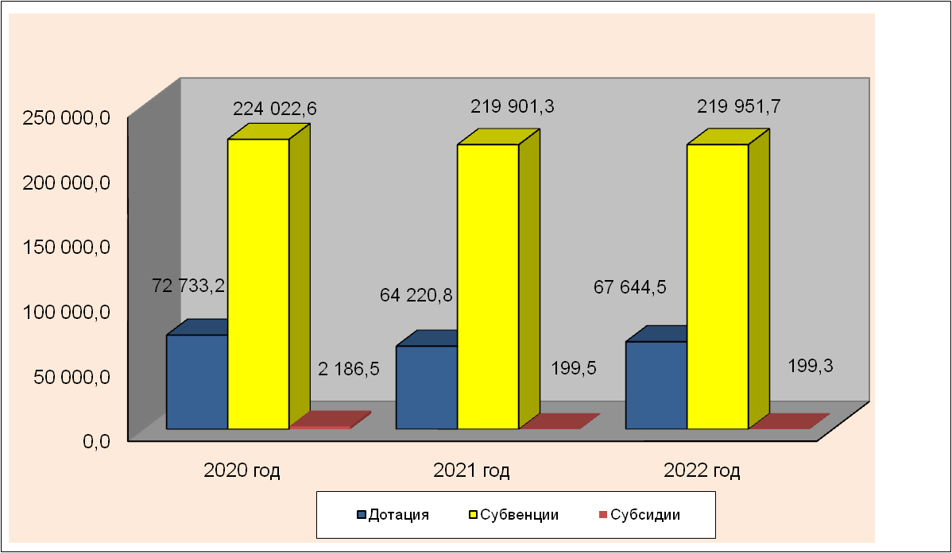
ОБЪЕМ И ДИНАМИКА БЕЗВОЗМЕЗДНЫХ ПОСТУПЛЕНИЙ ИЗ ОБЛАСТНОГО БЮДЖЕТА В БЮДЖЕТ МУНИЦИПАЛЬНОГО РАЙОНА
тыс. рублей
БЮДЖЕТ КУРСКОЙ ОБЛАСТИ
БЮДЖЕТ РАЙОНА

Slide 28
ОБЪЕМ БЕЗВОЗМЕЗДНЫХ ПОСТУПЛЕНИЙ ИЗ ОБЛАСТНОГО БЮДЖЕТА В БЮДЖЕТ МУНИЦИПАЛЬНОГО РАЙОНА НА 2022 ГОД И ПЛАНОВЫЙ ПЕРИОД 2023 И 2024 ГОДОВ
ГОДОВ [1]
рублей
НАИМЕНОВАНИЕ | 2022 год | 2023 год | 2024 год
Субсидии бюджетам бюджетной системы Российской Федерации (межбюджетные субсидии) | 8 599 283,00 | 7 404 655,00 | 16 166 624,00
Субсидии на создание в общеобразовательных организациях, расположенных в сельской местности и малых городах, условий для занятий физической культурой и спортом |  |  | 1 690 000,00
Субсидии на создание и обеспечение функционирования центров образования естественно-научной и технологической направленностей в общеобразовательных организациях, расположенных в сельской местности и малых городах | 1 677 543,00 | 1 668 235,00 | 6 327 272,00
Субсидии на обеспечение образовательных организаций материально-технической базой для внедрения цифровой образовательной среды | 352 719,00 |  | 1 716 942,00
Субсидии на мероприятия по внесению в государственный кадастр недвижимости сведений о границах муниципальных образований и границах населенных пунктов | 1 369 306,00 | 1 264 356,00 | 1 868 824,00
Субсидии на предоставление мер социальной поддержки работникам муниципальных образовательных организаций | 372 320,00 | 372 320,00 | 372 320,00
Субсидии на мероприятия по организации питания обучающихся из малоимущих и (или) многодетных семей, а также обучающихся с ограниченными возможностями здоровья в муниципальных общеобразовательных организациях | 374 263,00 | 374 263,00 | 374 263,00
Субсидии на софинансирование расходных обязательств муниципальных образований, связанных с организацией отдыха детей в каникулярное время | 645 840,00
Субсидии на приобретение горюче-смазочных материалов для обеспечения подвоза обучающихся муниципальных общеобразовательных организаций к месту обучения и обратно | 693 287,00 | 693 287,00 | 693 287,00

Slide 29
ОБЪЕМ БЕЗВОЗМЕЗДНЫХ ПОСТУПЛЕНИЙ ИЗ ОБЛАСТНОГО БЮДЖЕТА В БЮДЖЕТ МУНИЦИПАЛЬНОГО РАЙОНА НА 2022 ГОД И ПЛАНОВЫЙ ПЕРИОД 2023 И 2024 ГОДОВ [2]
рублей
НАИМЕНОВАНИЕ | 2022 год | 2023 год | 2024 год
Субвенции бюджетам бюджетной системы Российской Федерации | 290 522 912,00 | 294 877 930,00 | 300 975 167,00
Субвенции на обеспечение мер социальной поддержки реабилитированных лиц и лиц, признанных пострадавшими от политических репрессий | 91 443,00 | 91 443,00 | 91 443,00
Субвенции на содержание ребенка в семье опекуна и приемной семье, а также вознаграждение, причитающееся приемному родителю | 4 752 503,00 | 4 866 293,00 | 5 001 596,00
Субвенции на осуществление полномочий по составлению (изменению) списков кандидатов в присяжные заседатели федеральных судов общей юрисдикции в Российской Федерации | 65 193,00
Субвенции на предоставление жилых помещений детям-сиротам и детям, оставшимся без попечения родителей, лицам из их числа по договорам найма специализированных жилых помещений |  | 4 084 198,00 | 8 168 395,00
Субвенции на осуществление ежемесячных выплат на детей в возрасте от трех до семи лет включительно | 34 906 149,00 | 36 054 943,00 | 38 324 431,00
Субвенции на ежемесячное денежное вознаграждение за классное руководство педагогическим работникам государственных и муниципальных общеобразовательных организаций | 14 061 600,00 | 14 061 600,00 | 14 061 600,00
Единая субвенция бюджетам муниципальных районов | 1 314 000,00 | 1 240 000,00 | 1 290 000,00
Субвенции по осуществлению выплаты компенсации части родительской платы за присмотр и уход за детьми, посещающими образовательные организации, реализующие образовательные программы дошкольного образования" на осуществление выплаты компенсации части родительской платы | 563 518,00 | 563 518,00 | 563 518,00

Slide 30
ОБЪЕМ БЕЗВОЗМЕЗДНЫХ ПОСТУПЛЕНИЙ ИЗ ОБЛАСТНОГО БЮДЖЕТА В БЮДЖЕТ МУНИЦИПАЛЬНОГО РАЙОНА НА 2022 ГОД И ПЛАНОВЫЙ ПЕРИОД 2023 И 2024 ГОДОВ [3]
рублей
НАИМЕНОВАНИЕ | 2022 год | 2023 год | 2024год
Субвенции по осуществлению выплаты компенсации части родительской платы за присмотр и уход за детьми, посещающими образовательные организации, реализующие образовательные программы дошкольного образования" на содержание работников, осуществляющих переданные государственные полномочия по выплате компенсации части родительской платы | 37 896,00 | 37 896,00 | 37 896,00
Субвенции на реализацию образовательной программы дошкольного образования в части финансирования расходов на оплату труда работников муниципальных дошкольных образовательных организаций, расходов на приобретение учебных пособий, средств обучения, игр, игрушек (за исключением расходов на содержание зданий и оплату коммунальных услуг) | 6 606 401,00 | 6 606 401,00 | 6 606 401,00
Субвенции по организации и обеспечению деятельности административных комиссий" | 334 700,00 | 334 700,00 | 334 700,00
Субвенции отдельными государственными полномочиями Курской области в сфере архивного дела" | 294 652,00 | 294 652,00 | 294 652,00
Субвенции по расчету и предоставлению дотаций на выравнивание бюджетной обеспеченности городских и сельских поселений за счет средств областного бюджета" | 6 767 839,00 | 5 888 020,00 | 5 414 271,00
Субвенции по созданию и обеспечению деятельности комиссий по делам несовершеннолетних и защите их прав" | 334 700,00 | 334 700,00 | 334 700,00
Субвенции в сфере трудовых отношений" | 334 700,00 | 334 700,00 | 334 700,00
Субвенции на содержание работников, осуществляющих переданные государственные полномочия по организации и осуществлению деятельности по опеке и попечительству | 1 004 100,00 | 1 004 100,00 | 1 004 100,00

Slide 31
ОБЪЕМ БЕЗВОЗМЕЗДНЫХ ПОСТУПЛЕНИЙ ИЗ ОБЛАСТНОГО БЮДЖЕТА В БЮДЖЕТ МУНИЦИПАЛЬНОГО РАЙОНА НА 2022 ГОД И ПЛАНОВЫЙ ПЕРИОД 2023 И 2024 ГОДОВ [4]
рублей
НАИМЕНОВАНИЕ | 2022 год | 2023 год | 2024 год
Субвенции по финансовому обеспечению мер социальной поддержки на предоставление компенсации расходов на оплату жилых помещений, отопления и освещения работникам муниципальных образовательных организаций" | 8 978 358,00 | 8 978 358,00 | 8 978 358,00
Субвенции для осуществления государственных полномочий по предоставлению мер социальной поддержки работникам муниципальных учреждений культуры на оплату жилья и коммунальных услуг | 1 397 902,00 | 1 397 902,00 | 1 397 902,00
Субвенции на содержание работников, осуществляющих отдельные государственные полномочия по предоставлению работникам муниципальных учреждений культуры мер социальной поддержки | 59 958,00 | 59 958,00 | 59 958,00
Субвенции на реализацию основных общеобразовательных и дополнительных общеобразовательных программ в части финансирования расходов на оплату труда работников муниципальных общеобразовательных организаций, расходов на приобретение учебников и учебных пособий, средств обучения, игр, игрушек (за исключением расходов на содержание зданий и оплату коммунальных услуг) | 197 601 379,00 | 197 601 379,00 | 197 601 379,00
Субвенции по обеспечению продовольственными товарами по сниженным ценам и выплатой ежемесячной денежной компенсации | 136 147,00 | 136 147,00 | 136 147,00
Субвенции в сфере социальной защиты населения" на обеспечение мер социальной поддержки ветеранов труда и тружеников тыла | 4 876 260,00 | 4 876 260,00 | 4 876 260,00

Slide 32
ОБЪЕМ БЕЗВОЗМЕЗДНЫХ ПОСТУПЛЕНИЙ ИЗ ОБЛАСТНОГО БЮДЖЕТА В БЮДЖЕТ МУНИЦИПАЛЬНОГО РАЙОНА НА 2022 ГОД И ПЛАНОВЫЙ ПЕРИОД 2023 И 2024 ГОДОВ [5]
рублей
НАИМЕНОВАНИЕ | 2022 год | 2023 год | 2024 год
Субвенции на выплату ежемесячного пособия на ребенка | 2 350 092,00 | 2 350 092,00 | 2 350 092,00
Субвенции на содержание работников, осуществляющих переданные государственные полномочия в сфере социальной защиты населения | 1 673 500,00 | 1 673 500,00 | 1 673 500,00
Субвенции на содержание работников, осуществляющих отдельные государственные полномочия по назначению и выплате ежемесячной выплаты на детей в возрасте от трех до семи лет включительно" | 669 400,00 | 669 400,00 | 669 400,00
Субвенция по оплате услуг по доставке и пересылке ежемесячной денежной выплаты на ребенка в возрасте от трех до семи лет включительно | 680 769,00 | 708 017,00 | 740 015,00
Субвенции на организацию проведения мероприятий при осуществлении деятельности по обращению с животными без владельцев | 596 283,00 | 596 283,00 | 596 283,00
Субвенции на содержание работников, осуществляющих отдельные государственные полномочия по организации проведения мероприятий по отлову и содержанию безнадзорных животных | 33 470,00 | 33 470,00 | 33 470,00

Slide 33










РАСХОДЫ БЮДЖЕТА ПО ОСНОВНЫМ ФУНКЦИЯМ
1400 Межбюджетные трансферты
0100 Общегосударственные вопросы
0300 Национальная безопасность и правоохранительная деятельность
1100 Физическая культура и спорт
Расходы бюджета – это выплачиваемые из бюджета денежные средства
0400 Национальная экономика
0500 Жилищно-коммунальное хозяйство
1000 Социальная политика
0900 Здравоохранение
0700 Образование
0800 Культура

Slide 34
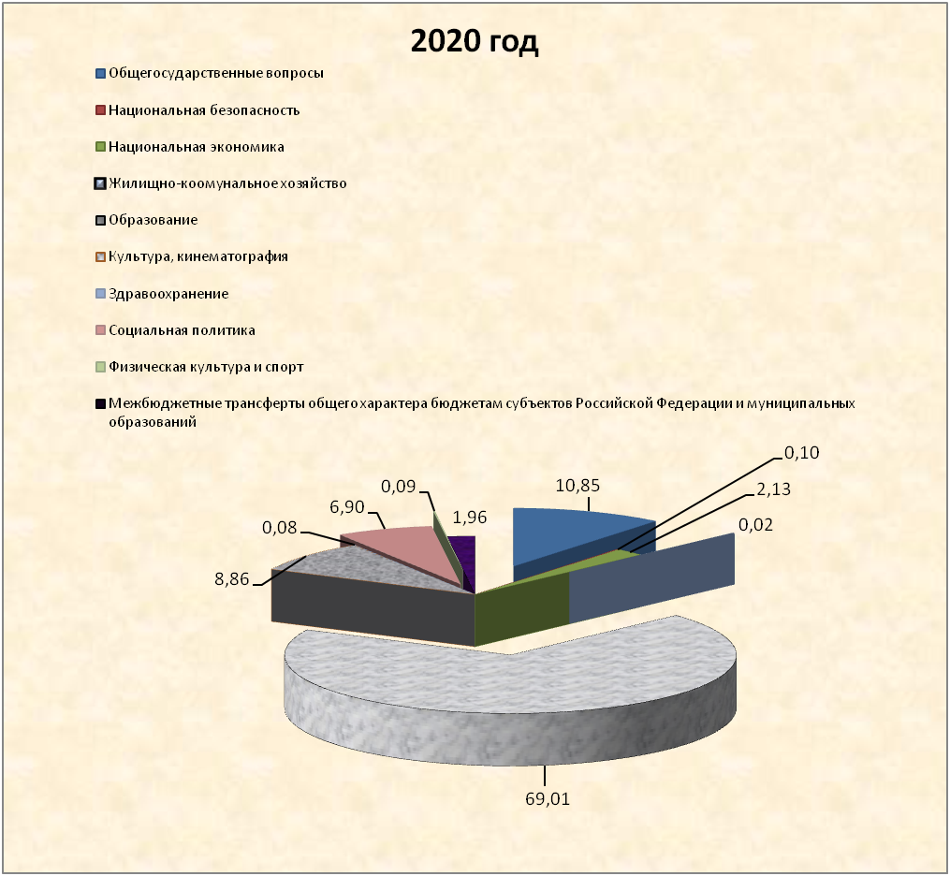
СТРУКТУРА РАСХОДОВ БЮДЖЕТА ЛЬГОВСКОГО РАЙОНА НА 2022 ГОД И НА ПЛАНОВЫЙ ПЕРИОД 2023 И 2024 ГОДОВ [1]

Slide 35
СТРУКТУРА РАСХОДОВ БЮДЖЕТА ЛЬГОВСКОГО РАЙОНА НА 2022 ГОД И НА ПЛАНОВЫЙ ПЕРИОД 2023 И 2024 ГОДОВ [2]

Slide 36
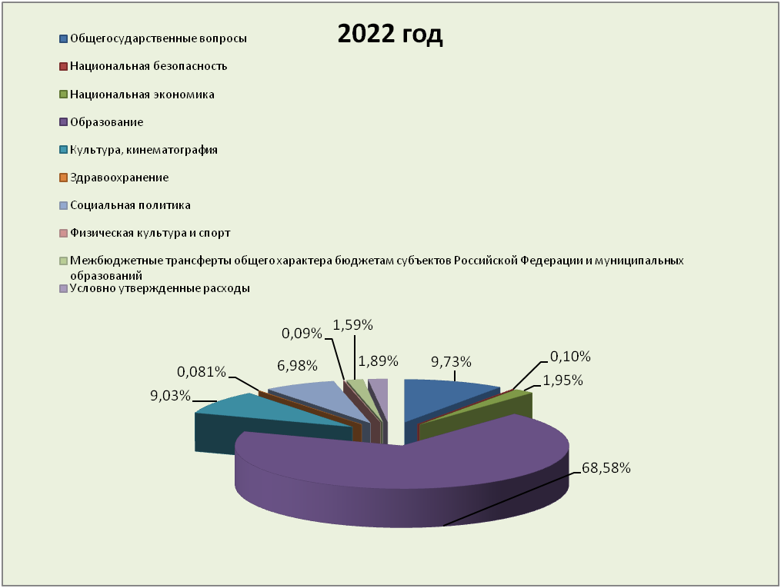
СТРУКТУРА РАСХОДОВ БЮДЖЕТА ЛЬГОВСКОГО РАЙОНА НА 2022 ГОД И НА ПЛАНОВЫЙ ПЕРИОД 2023 И 2024 ГОДОВ [3]

Slide 37
СТРУКТУРА РАСХОДОВ БЮДЖЕТА ЛЬГОВСКОГО РАЙОНА КУРСКОЙ ОБЛАСТИ
рублей
Раздел | Наименование | 2021 год | доля в общем объеме расходов, % | 2022 год | доля в общем объеме расходов, % | 2023 год | доля в общем объеме расходов, % | 2024 год | доля в общем объеме расходов, %
 | Всего | 499 113 807,03 | 100,00 | 435 834 453,00 | 100,00 | 418 842 683,00 | 99,30 | 434 337 245,00 | 98,65
01 | Общегосударственные вопросы | 51 664 905,36 | 10,35 | 42 827 612,00 | 9,83 | 33 040 712,00 | 7,89 | 33 090 712,00 | 7,62
03 | Национальная безопасность | 514 000,00 | 0,10 | 130 000,00 | 0,03 | 130 000,00 | 0,03 | 130 000,00 | 0,03
04 | Национальная экономика | 31 535 124,26 | 6,32 | 9 200 871,00 | 2,11 | 9 058 463,00 | 2,16 | 10 089 448,00 | 2,32
05 | Жилищно-коммунальное хозяйство | 9 807 742,00 | 1,97 | 106 000,00 | 0,02 |  | 0,00 |  | 0,00
07 | Образование | 299 930 791,20 | 60,09 | 277 670 448,00 | 63,71 | 265 090 330,00 | 63,29 | 270 551 815,00 | 62,29
08 | Культура, кинематография | 34 880 926,17 | 6,99 | 36 214 529,00 | 8,31 | 34 429 972,00 | 8,22 | 34 389 056,00 | 7,92
09 | Здравоохранение | 326 595,00 | 0,07 | 596 283,00 | 0,14 | 596 283,00 | 0,14 | 596 283,00 | 0,14
10 | Социальная политика | 64 103 192,04 | 12,84 | 62 010 741,00 | 14,23 | 67 384 771,00 | 16,09 | 73 905 757,00 | 17,02
11 | Физическая культура и спорт | 310 130,00 | 0,06 | 310 130,00 | 0,07 | 310 130,00 | 0,07 | 310 130,00 | 0,07
14 | Межбюджетные трансферты | 6 040 401,00 | 1,21 | 6 767 839,00 | 1,55 | 5 888 020,00 | 1,41 | 5 414 271,00 | 1,25
 | Условно утвержденные расходы |  | 0,00 |  | 0,00 | 2 914 002,00 | 0,70 | 5 859 773,00 | 1,35

Slide 38
СТРУКТУРА РАСХОДОВ БЮДЖЕТА ЛЬГОВСКОГО РАЙОНА КУРСКОЙ ОБЛАСТИ ПО ВИДАМ РАСХОДА
рублей
НАИМЕНОВАНИЕ | 2022 год | 2023 год | 2024 год
ИТОГО | 435 834 453,00 | 418 842 683,00 | 434 337 245,00
Расходы на выплаты персоналу в целях обеспечения выполнения функций государственными (муниципальными) органами, казенными учреждениями, органами управления государственными внебюджетными фондами | 59 770 652,00 | 59 768 908,00 | 59 768 908,00
Закупка товаров, работ и услуг для обеспечения государственных (муниципальных) нужд | 14 059 643,00 | 15 243 025,00 | 16 315 092,00
Социальное обеспечение и иные выплаты населению | 59 590 642,00 | 60 469 934,00 | 62 874 725,00
Капитальные вложения в объекты государственной (муниципальной) собственности | 4 138 000,00 | 4 084 198,00 | 8 168 395,00
Межбюджетные трансферты | 7 116 909,00 | 5 888 020,00 | 5 414 271,00
Предоставление субсидий бюджетным, автономным учреждениям и иным некоммерческим организациям | 282 534 122,00 | 269 539 040,00 | 275 000 525,00
Иные бюджетные ассигнования | 8 624 485,00 | 935 556,00 | 935 556,00
Условно утвержденные расходы |  | 2 914 002,00 | 5 859 773,00

Slide 39
СТРУКТУРА РАСХОДОВ БЮДЖЕТА ЛЬГОВСКОГО РАЙОНА КУРСКОЙ ОБЛАСТИ [1]
рублей
Наименование | 2022 год | доля в общем объеме расходов, % | 2023 год | доля в общем объеме расходов, % | 2024 год | доля в общем объеме расходов, %
Всего | 435 834 453,00 | 100,00 | 418 842 683,00 | 99,30 | 434 337 245,00 | 98,65
Общегосударственные вопросы | 42 827 612,00 | 9,83 | 33 040 712,00 | 7,89 | 33 090 712,00 | 7,62
Функционирование высшего должностного лица субъекта Российской Федерации и муниципального образования | 1 507 723,00 | 0,35 | 1 507 723,00 | 0,36 | 1 507 723,00 | 0,35
Функционирование законодательных (представительных) органов государственной власти и представительных органов муниципальных образований | 1 368 997,00 | 0,31 | 1 368 997,00 | 0,33 | 1 368 997,00 | 0,32
Функционирование Правительства Российской Федерации, высших исполнительных органов государственной власти субъектов Российской Федерации, местных администраций | 14 569 530,00 | 3,34 | 14 419 530,00 | 3,44 | 14 419 530,00 | 3,32
Судебная система | 65 193,00 | 0,01 |  | 0,00 |  | 0,00

Slide 40
СТРУКТУРА РАСХОДОВ БЮДЖЕТА ЛЬГОВСКОГО РАЙОНА КУРСКОЙ ОБЛАСТИ [2]
рублей
Наименование | 2022 год | доля в общем объеме расходов, % | 2023 год | доля в общем объеме расходов, % | 2024 год | доля в общем объеме расходов, %
Обеспечение деятельности финансовых, налоговых и таможенных органов и органов финансового (финансово-бюджетного) надзора | 2 685 028,00 | 0,62 | 2 685 028,00 | 0,64 | 2 685 028,00 | 0,62
Обеспечение проведения выборов и референдумов | 1 800 000,00 | 0,41 | 0,00 | 0,00 | 0,00 | 0,00
Резервные фонды | 100 000,00 | 0,02 | 100 000,00 | 0,02 | 100 000,00 | 0,02
Другие общегосударственные вопросы | 20 731 141,00 | 4,76 | 12 959 434,00 | 3,09 | 13 009 434,00 | 3,00
Национальная безопасность | 130 000,00 | 0,03 | 130 000,00 | 0,03 | 130 000,00 | 0,03
Защита населения и территории от чрезвычайных ситуаций природного и техногенного характера, гражданская оборона | 100 000,00 | 0,02 | 100 000,00 | 0,02 | 100 000,00 | 0,02
Другие вопросы в области национальной безопасности и правоохранительной деятельности | 30 000,00 | 0,01 | 30 000,00 | 0,01 | 30 000,00 | 0,01

Slide 41
СТРУКТУРА РАСХОДОВ БЮДЖЕТА ЛЬГОВСКОГО РАЙОНА КУРСКОЙ ОБЛАСТИ [3]
рублей
Наименование | 2022 год | доля в общем объеме расходов, % | 2023 год | доля в общем объеме расходов, % | 2024 год | доля в общем объеме расходов, %
Национальная экономика | 9 200 871,00 | 2,11 | 9 058 463,00 | 2,16 | 10 089 448,00 | 2,32
Общеэкономические вопросы | 368 700,00 | 0,08 | 368 700,00 | 0,09 | 368 700,00 | 0,08
Дорожное хозяйство (дорожные фонды) | 6 776 020,00 | 1,55 | 6 783 540,00 | 1,62 | 6 951 000,00 | 1,60
Связь и информатика | 100 000,00 | 0,02 | 100 000,00 | 0,02 | 100 000,00 | 0,02
Другие вопросы в области национальной экономики | 1 956 151,00 | 0,45 | 1 806 223,00 | 0,43 | 2 669 748,00 | 0,61
Жилищно-коммунальное хозяйство | 106 000,00 | 0,02 | 0,00 | 0,00 | 0,00 | 0,00
Коммунальное хозяйство | 106 000,00 | 0,02 | 0,00 | 0,00 | 0,00 | 0,00
Образование | 277 670 448,00 | 63,71 | 265 090 330,00 | 63,29 | 270 551 815,00 | 62,29
Дошкольное образование | 13 888 172,00 | 3,19 | 11 688 172,00 | 2,79 | 11 688 172,00 | 2,69
Общее образование | 248 551 870,00 | 57,03 | 239 419 645,00 | 57,16 | 244 881 130,00 | 56,38

Slide 42
СТРУКТУРА РАСХОДОВ БЮДЖЕТА ЛЬГОВСКОГО РАЙОНА КУРСКОЙ ОБЛАСТИ [4]
рублей
Наименование | 2022 год | доля в общем объеме расходов, % | 2023 год | доля в общем объеме расходов, % | 2024 год | доля в общем объеме расходов, %
Дополнительное образование детей | 6 261 608,00 | 1,44 | 6 061 299,00 | 1,45 | 6 061 299,00 | 1,40
Молодежная политика | 2 922 133,00 | 0,67 | 2 076 293,00 | 0,50 | 2 076 293,00 | 0,48
Другие вопросы в области образования | 6 046 665,00 | 1,39 | 5 844 921,00 | 1,40 | 5 844 921,00 | 1,35
Культура, кинематография | 36 214 529,00 | 8,31 | 34 429 972,00 | 8,22 | 34 389 056,00 | 7,92
Культура | 34 469 399,00 | 7,91 | 32 729 399,00 | 7,81 | 32 729 399,00 | 7,54
Другие вопросы в области культуры, кинематографии | 1 745 130,00 | 0,40 | 1 700 573,00 | 0,41 | 1 659 657,00 | 0,38
Здравоохранение | 596 283,00 | 0,14 | 596 283,00 | 0,14 | 596 283,00 | 0,14
Санитарно-эпидемиологическое благополучие | 596 283,00 | 0,14 | 596 283,00 | 0,14 | 596 283,00 | 0,14
Социальная политика | 62 010 741,00 | 14,23 | 67 384 771,00 | 16,09 | 73 905 757,00 | 17,02
Пенсионное обеспечение | 600 000,00 | 0,14 | 600 000,00 | 0,14 | 600 000,00 | 0,14
Социальное обеспечение населения | 15 480 110,00 | 3,55 | 15 480 110,00 | 3,70 | 15 480 110,00 | 3,56

Slide 43
СТРУКТУРА РАСХОДОВ БЮДЖЕТА ЛЬГОВСКОГО РАЙОНА КУРСКОЙ ОБЛАСТИ [5]
рублей
Наименование | 2022 год | доля в общем объеме расходов, % | 2023 год | доля в общем объеме расходов, % | 2024 год | доля в общем объеме расходов, %
Охрана семьи и детства | 43 253 031,00 | 9,92 | 48 627 061,00 | 11,61 | 55 148 047,00 | 12,70
Другие вопросы в области социальной политики | 2 677 600,00 | 0,61 | 2 677 600,00 | 0,64 | 2 677 600,00 | 0,62
Физическая культура и спорт | 310 130,00 | 0,07 | 310 130,00 | 0,07 | 310 130,00 | 0,07
Физическая культура | 310 130,00 | 0,07 | 310 130,00 | 0,07 | 310 130,00 | 0,07
Межбюджетные трансферты общего характера бюджетам субъектов Российской Федерации и муниципальных образований | 6 767 839,00 | 1,55 | 5 888 020,00 | 1,41 | 5 414 271,00 | 1,25
Дотации на выравнивание бюджетной обеспеченности субъектов Российской Федерации и муниципальных образований | 6 767 839,00 | 1,55 | 5 888 020,00 | 1,41 | 5 414 271,00 | 1,25
Прочие межбюджетные трансферты общего характера | 0,00 | 0,00 | 0,00 | 0,00 | 0,00 | 0,00
Условно утвержденные расходы |  | 0,00 | 2 914 002,00 | 0,70 | 5 859 773,00 | 1,35

Slide 44
ЧТО ТАКОЕ МУНИЦИПАЛЬНАЯ ПРОГРАММА?
МУНИЦИПАЛЬНАЯ ПРОГРАММА ЛЬГОВСКОГО РАЙОНА КУРСКОЙ ОБЛАСТИ – это комплекс мероприятий, взаимоувязанных по задачам, срокам осуществления, исполнителям и ресурсам, в сфере социально-экономического развития Льговского района Курской области.
Муниципальная программа Льговского района Курской области утверждается постановлением Администрации Льговского района Курской области.
В 2022 – 2024 годах в муниципальном районе «Льговского района» Курской области будет осуществляться реализация
22 муниципальных программ Льговского района Курской области.

Slide 45
«ПРОГРАММНАЯ» структура расходов бюджета

Slide 46
Бюджет муниципального района в разрезе муниципальных программ [1]
рублей
Наименование муниципальной программы | 2022 год (прогноз) | доля в общем объеме расходов, % | 2023 год (прогноз) | доля в общем объеме расходов, % | 2024 год (прогноз) | доля в общем объеме расходов, %
Муниципальная программа "Развитие культуры в Льговском районе Курской области " | 37 572 431,00 | 9,46 | 35 827 874,00 | 9,25 | 35 786 958,00 | 8,96
Муниципальная программа "Социальная поддержка граждан в Льговском районе Курской области " | 51 825 363,00 | 13,05 | 57 199 393,00 | 14,78 | 63 720 379,00 | 15,95
Муниципальная программа "Развитие образования в Льговском районе Курской области " | 284 290 191,00 | 71,57 | 272 555 913,00 | 70,41 | 278 017 398,00 | 69,57
Муниципальная программа "Управление муниципальным имуществом и земельными ресурсами в Льговском районе Курской области" | 100 000,00 | 0,03 | 100 000,00 | 0,03 | 100 000,00 | 0,03
Муниципальная программа "Обеспечение доступным и комфортным жильем и коммунальными услугами граждан Льговского района Курской области " | 2 062 151,00 | 0,00 | 1 806 223,00 | 0,00 | 2 669 748,00 | 0,00
Муниципальная программа "Повышение эффективности работы с молодежью, организация отдыха и оздоровления детей, молодежи, развитие физической культуры и спорта в Льговском районе Курской области " | 3 232 263,00 | 0,81 | 2 386 423,00 | 0,62 | 2 386 423,00 | 0,60

Slide 47
Бюджет муниципального района в разрезе муниципальных программ [2]
рублей
Наименование муниципальной программы | 2022 год (прогноз) | доля в общем объеме расходов, % | 2023 год (прогноз) | доля в общем объеме расходов, % | 2024 год (прогноз) | доля в общем объеме расходов, %
Муниципальная программа "Развитие муниципальной службы в Льговском районе Курской области " | 35 000,00 | 0,01 | 35 000,00 | 0,01 | 35 000,00 | 0,01
Муниципальная программа "Сохранение и развитие архивного дела в Льговском районе Курской области " | 294 652,00 | 0,07 | 294 652,00 | 0,08 | 294 652,00 | 0,07
Муниципальная программа "Развитие транспортной системы, обеспечение перевозки пассижиров в Льговском районе Курской области и безопасности дорожного движения " | 6 776 020,00 | 1,71 | 6 783 540,00 | 1,75 | 6 951 000,00 | 1,74
Муниципальная программа "Профилактика правонарушений в Льговском районе Курской области " | 364 700,00 | 0,09 | 364 700,00 | 0,09 | 364 700,00 | 0,09
Муниципальная программа "Защита населения и территории от чрезвычайных ситуаций, обеспечение пожарной безопасности и безопасности людей на водных объектах в Льговском районе Курской области " | 100 000,00 | 0,03 | 100 000,00 | 0,03 | 100 000,00 | 0,03
Муниципальная программа "Повышение эффективности управления муниципальными финансами в Льговском районе Курской области" | 9 452 867,00 | 2,38 | 8 573 048,00 | 2,21 | 8 099 299,00 | 2,03

Slide 48
Бюджет муниципального района в разрезе муниципальных программ [3]
рублей
Наименование муниципальной программы | 2022 год (прогноз) | доля в общем объеме расходов, % | 2023 год (прогноз) | доля в общем объеме расходов, % | 2024 год (прогноз) | доля в общем объеме расходов, %
Муниципальная программа "Содействие занятости населения в Льговском районе Курской области" | 368 700,00 | 0,09 | 368 700,00 | 0,10 | 368 700,00 | 0,09
Муниципальная программа «Развитие информационного общества в Льговском районе Курской области» | 100 000,00 | 0,03 | 100 000,00 | 0,03 | 100 000,00 | 0,03
Муниципальная программа "Отлов и стерилизация безнадзорных (бездомных) животных на территории муниципального района "Льговский район" Курской области" | 629 753,00 | 0,16 | 629 753,00 | 0,16 | 629 753,00 | 0,16
ВСЕГО РАСХОДОВ | 397 204 091,00 | 99,48 | 387 125 219,00 | 99,53 | 399 624 010,00 | 99,33

Slide 49
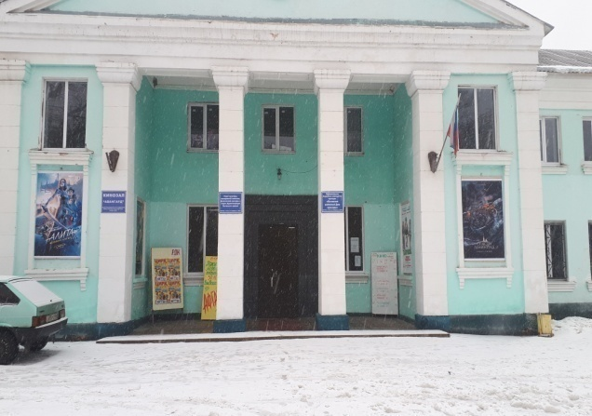

Расходы бюджета на реализацию муниципальной программы 01 «Развитие культуры в Льговском районе Курской области»
рублей
Код программы (подпрограммы) | Наименование программы (подпрограммы) | 2022 год | 2023 год | 2024 год
01 | Муниципальная программа "Развитие культуры в Льговском районе Курской области " | 37572431 | 35827874 | 35786958
 | из них:
01 1 | Подпрограмма "Искусство" | 12026139 | 11026139 | 11026139
01 2 | Подпрограмма "Наследие" | 22403260 | 21703260 | 21703260
01 3 | Подпрограмма "Управление муниципальной программой и обеспечение условий реализации" | 3143032 | 3098475 | 3057559
Ответственный исполнитель: Отдел культуры, молодежной политики, физической культуры и спорта Администрации Льговского района Курской области

Slide 50

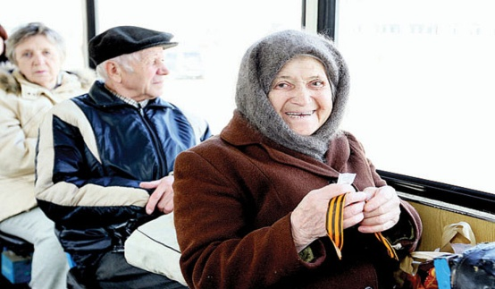


Расходы бюджета на реализацию муниципальной программы 02 «Социальная поддержка граждан в Льговском районе Курской области»
рублей
Код программы (подпрограммы) | Наименование программы (подпрограммы) | 2022 год | 2023 год | 2024 год
02 | Муниципальная программа "Социальная поддержка граждан в Льговском районе Курской области" | 51825363 | 57199393 | 63720379
 | из них:
02 1 | Подпрограмма "Управление муниципальной программой и обеспечение условий реализации" | 2342900 | 2342900 | 2342900
02 2 | Подпрограмма "Развитие мер социальной поддержки отдельных категорий граждан" | 43668860 | 44844902 | 47146388
02 3 | Подпрограмма "Улучшение демографической ситуации, совершенствование социальной поддержки семьи и детей" | 5813603 | 10011591 | 14231091
Ответственные исполнители: Отдел социальной защиты населения Администрации Льговского района Курской области; Отдел опеки и попечительства Администрации Льговского района Курской области

Slide 51





Расходы бюджета на реализацию муниципальной программы 03 «Развитие образования в Льговском районе Курской области»
рублей
Код программы (подпрограммы) | Наименование программы (подпрограммы) | 2022 год | 2023 год | 2024 год
03 | Муниципальная программа "Развитие образования в Льговском районе Курской области" | 284290191 | 272555913 | 278017398
 | из них:
03 1 | Подпрограмма "Управление муниципальной программой и обеспечение условий реализации" | 6046665 | 5844921 | 5844921
03 2 | Подпрограмма "Развитие дошкольного и общего образования детей" | 271981918 | 260649693 | 266111178
03 3 | Подпрограмма "Развитие дополнительного образования и системы воспитания детей" | 6261608 | 6061299 | 6061299
Ответственный исполнитель: Отдел образования
Администрации Льговского района Курской области

Slide 52
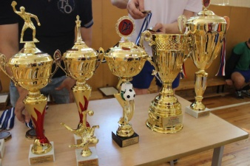

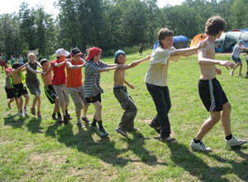

Расходы бюджета на реализацию муниципальной программы 08 «Повышение эффективности работы с молодежью, организация отдыха и оздоровления детей, молодежи, развитие физической культуры и спорта в Льговском районе Курской области»
рублей
Код программы (подпрограммы) | Наименование программы (подпрограммы) | 2022 год | 2023 год | 2024 год
08 | Повышение эффективности работы с молодежью, организация отдыха и оздоровления детей, молодежи, развитие физической культуры и спорта в Льговском районе Курской области" | 3232263 | 2386423 | 2386423
 | из них:
08 2 | Подпрограмма "Повышение эффективности реализации молодежной политики" | 137000 | 137000 | 137000
08 3 | Подпрограмма "Реализация муниципальной политики в сфере физической культуры и спорта" | 310130 | 310130 | 310130
08 4 | Подпрограмма "Оздоровление и отдых детей" | 2785133 | 1939293 | 1939293

Slide 53
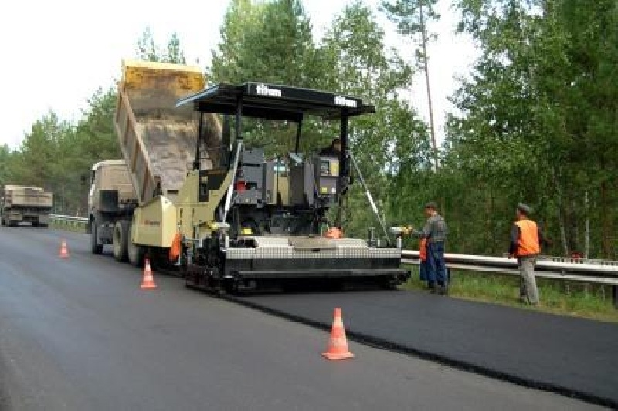
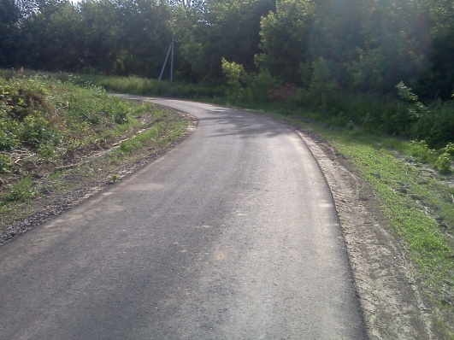
Расходы бюджета на реализацию муниципальной программы 11 «Развитие транспортной системы, обеспечение перевозки пассажиров в Льговском районе Курской области и безопасности дорожного движения»
рублей
Код программы (подпрограммы) | Наименование программы (подпрограммы) | 2022 год | 2023 год | 2024 год
11 | "Развитие транспортной системы, обеспечение перевозки пассижиров в Льговском районе Курской области и безопасности дорожного движения" | 6776020 | 6783540 | 6951000
 | из них:
11 2 | Подпрограмма "Развитие сети автомобильных дорог в Льговском районе Курской области" | 6776020 | 6783540 | 6951000

Slide 54
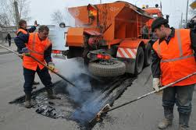
Дорожный фонд Льговского района на 2022-2024 годы
Объем дорожного фонда Льговского района в 2022 году составит
6 776 020 рублей;
в 2023 году – 6 783 540 рублей;
в 2024 году – 6 951 000 рублей.
ДОХОДЫ ФОНДА
Акцизы на автомобильный бензин, прямогонный бензин, дизельное топливо, моторные масла для дизельных и (или) карбюраторных (инжекторных) двигателей, производимые на территории Российской Федерации
Межбюджетные трансферты из бюджетов бюджетной системы Российской Федерации на финансовое обеспечение дорожной деятельности в отношении автомобильных дорог общего пользования местного значения, в том числе дорог в населенных пунктах
РАСХОДЫ ФОНДА
Строительство, капитальный ремонт, ремонт и содержание автомобильных дорог общего пользования местного значения

Slide 55

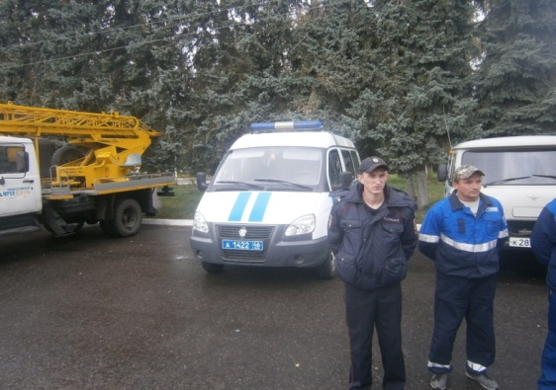
Расходы бюджета на реализацию муниципальной программы 13 «Защита населения и территории от чрезвычайных ситуаций, обеспечение пожарной безопасности и безопасности людей на водных объектах в Льговском районе Курской области»
рублей
Код программы (подпрограммы) | Наименование программы (подпрограммы) | 2022 год | 2023 год | 2024 год
13 | "Защита населения и территории от чрезвычайных ситуаций, обеспечение пожарной безопасности и безопасности людей на водных объектах в Льговском районе Курской области" | 100000 | 100000 | 100000
 | из них:
13 1 | Подпрограмма "Обеспечение комплексной безопасности жизнедеятельности населения от чрезвычайных ситуаций природного и техногенного характера, стабильности техногенной обстановки" | 10000 | 10000 | 10000
13 2 | Подпрограмма "Снижение рисков и смягчение последствий чрезвычайных ситуаций природного и техногенного характера в Льговском районе Курской области" | 90000 | 90000 | 90000

Slide 56


Расходы бюджета на реализацию муниципальной программы 14 «Повышение эффективности управления муниципальными финансами в Льговском районе Курской области»
рублей
Код программы (подпрограммы) | Наименование программы (подпрограммы) | 2022 год | 2023 год | 2024 год
14 | "Повышение эффективности управления муниципальными финансами" | 9452867 | 8573048 | 8099299
 | из них:
14 2 | Подпрограмма "Эффективная система межбюджетных отношений" | 6767839 | 5888020 | 5414271
14 3 | Подпрограмма "Управление муниципальной программой и обеспечение условий реализации" | 2685028 | 2685028 | 2685028
Ответственный исполнитель: Управление финансов администрации Льговского района Курской области

Slide 57
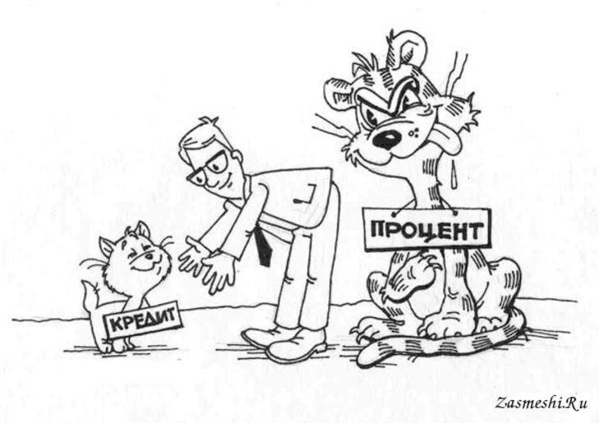

МУНИЦИПАЛЬНЫЙ ДОЛГ
Предельный объем муниципального долга Льговского района:
на 2022 год в сумме 10 287 000 рублей,
на 2023 год в сумме 10 493 000 рубля,
на 2024 год в сумме 10 817 000 рублей.
Верхний предел муниципального внутреннего долга Льговского района Курской области по состоянию на 01.01.2023 года запланирован в сумме 1 028 000 рублей, на 1 января 2024 года – в сумме 0 рублей, на 1 января 2025 года – в сумме 0 рублей что соответствует нормам бюджетного законодательства.

Slide 58


Контактная информация:
Начальник управления финансов администрации
Льговского района Курской области –
Алферова Татьяна Васильевна
График работы с 8-00 до 17-00, перерыв с 12-00 до 13-00.
Адрес: 307750, Курская Область, г.Льгов, Красная площадь 4б
Телефоны (8 47140) 2-40-69, 2-24-89 факс (8 47140) 2-24-89
Электронная почта: ufinlgov@rambler.ru

